Slide 1
Народные традиции и промыслы
«Русский пряник»

Slide 2
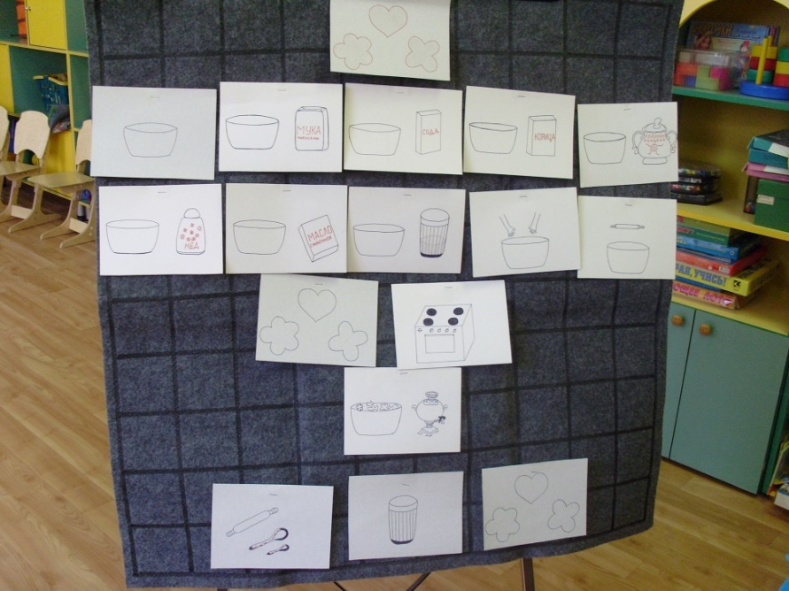
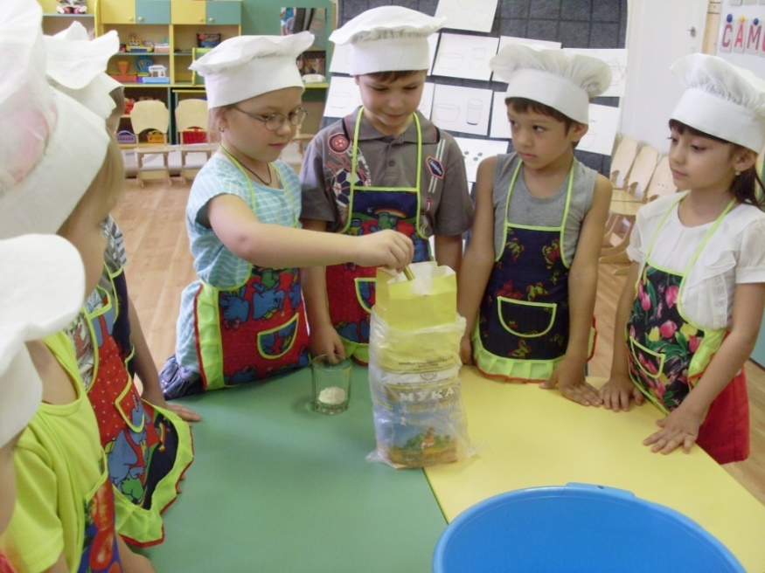
Народные промыслы
Схема приготовления пряника
Процесс приготовления пряника

Slide 3
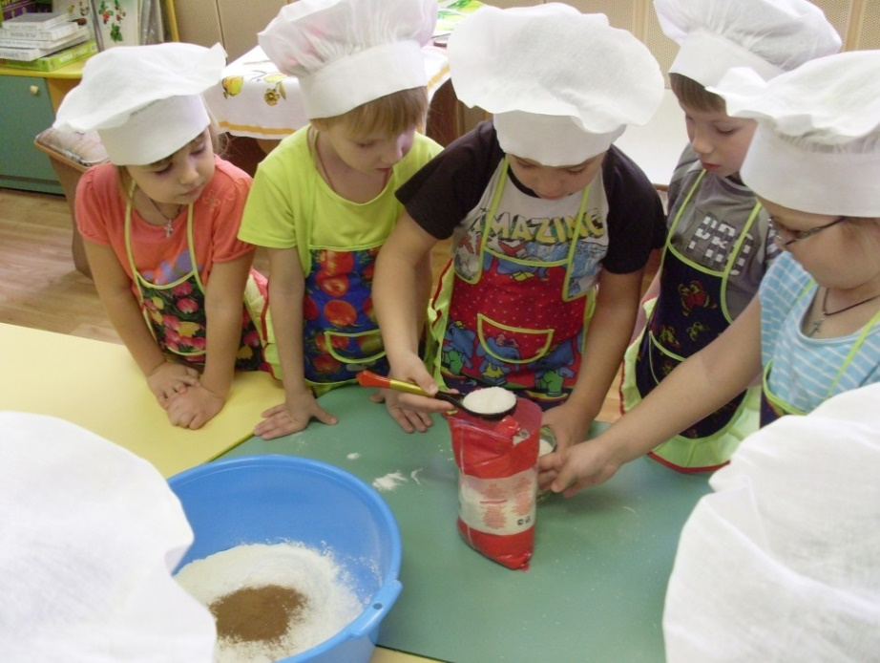
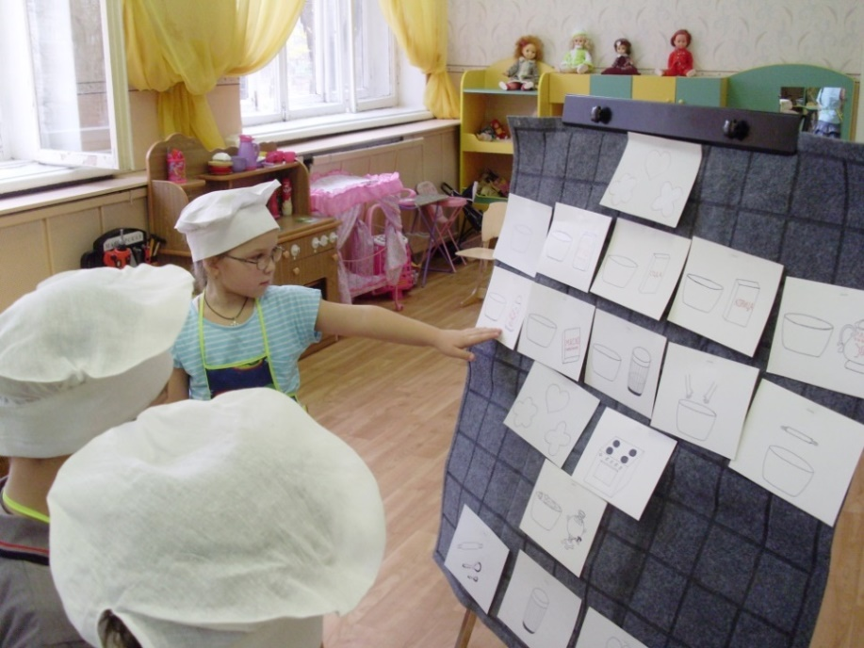
Работа идёт полным ходом!
Схема помогает в работе

Slide 4
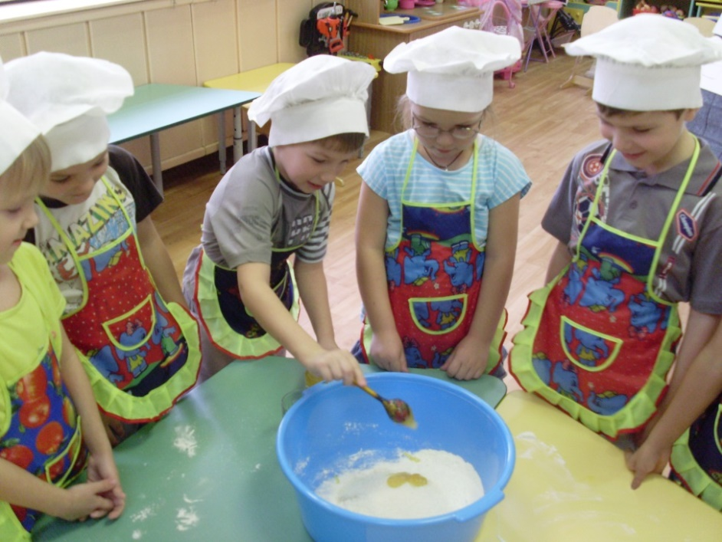
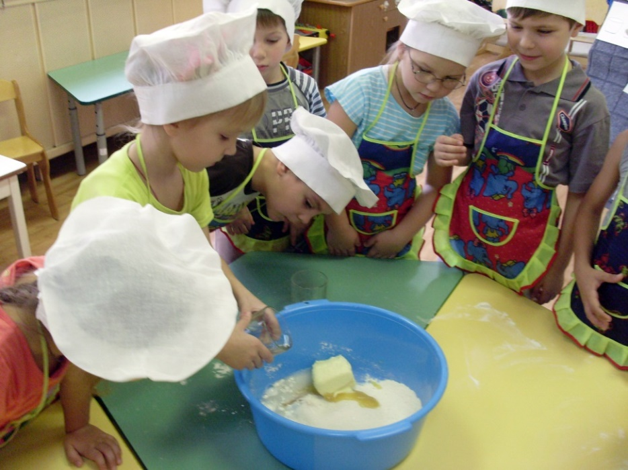
Лучшие кулинары – мужчины!
Добавим воду и замесим тесто!

Slide 5
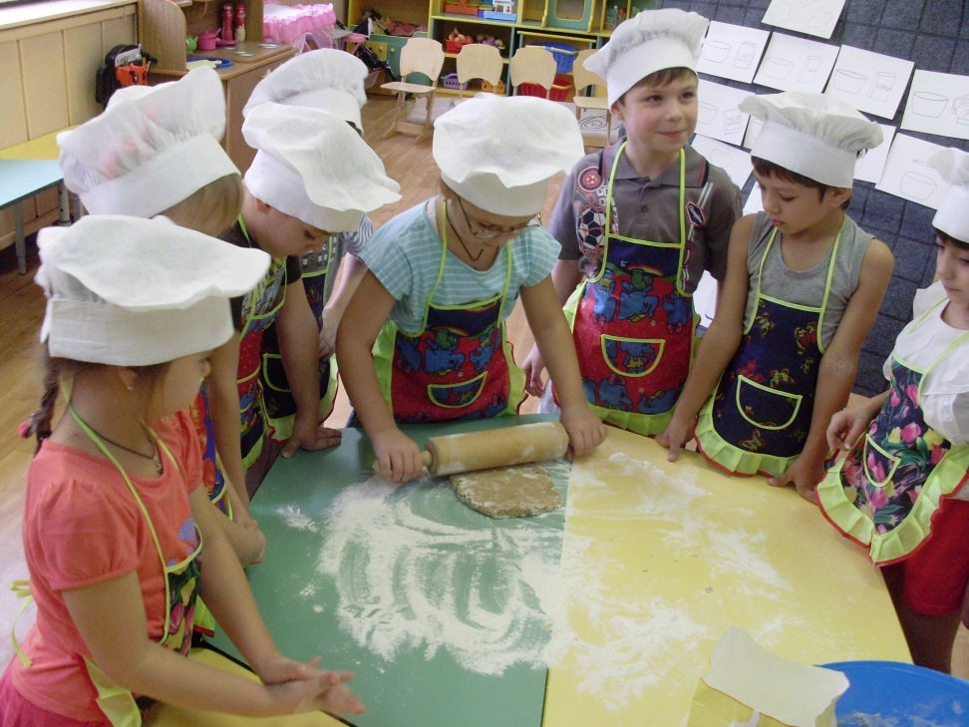
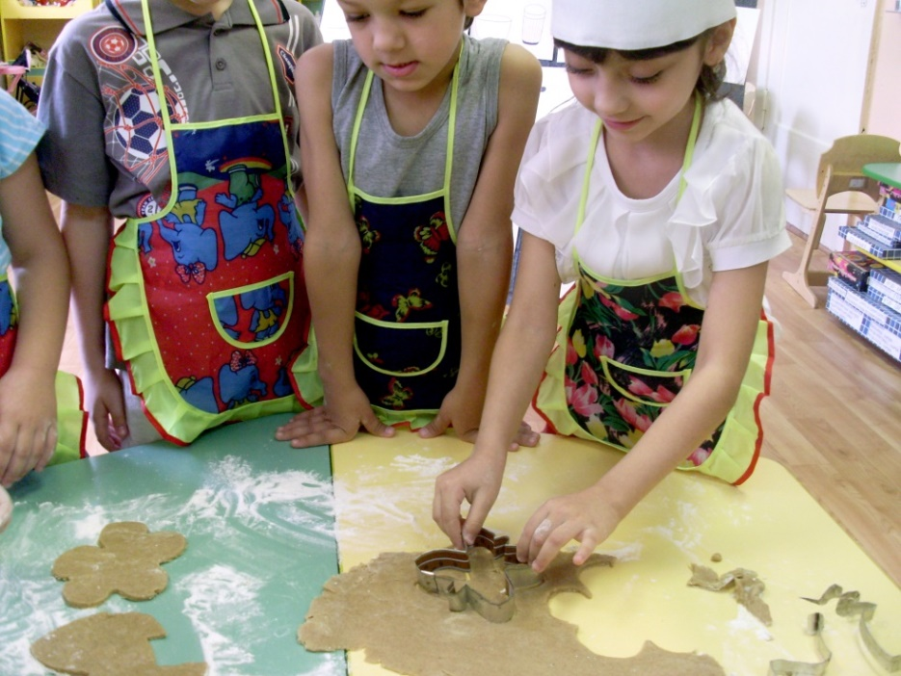
Ура! Получается?!
Вырезные пряники!

Slide 6
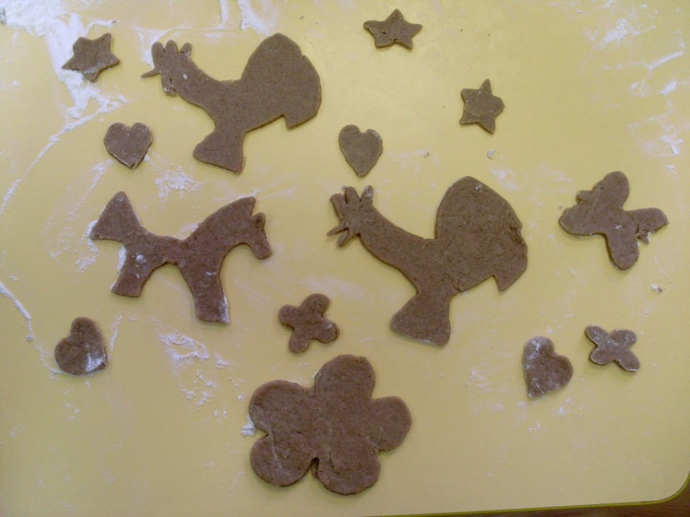
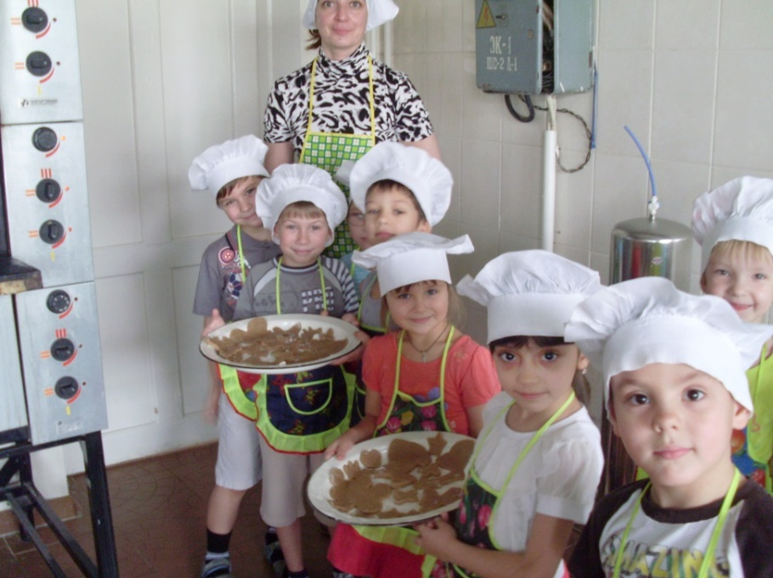
Пряники готовы к выпечке
Осталось испечь и всё!

Slide 7
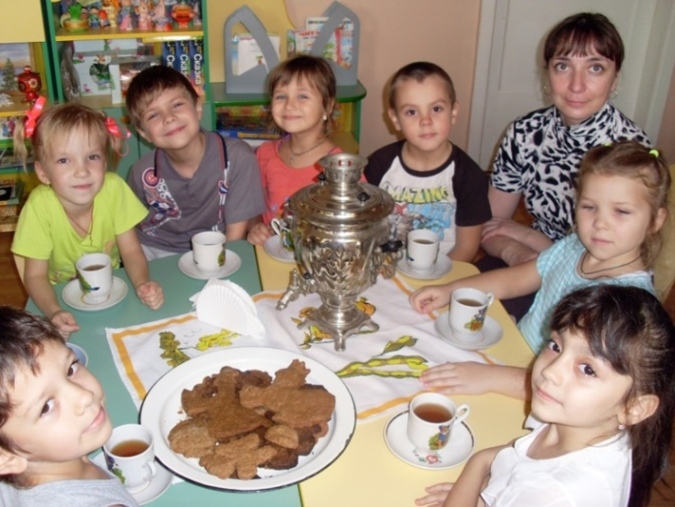
Немного «подрумянились» наши пряники, но это нестрашно! Главное – сами готовили, а теперь – чаепитие!
Рецепт вырезного пряника.
Мука – 3 ст. (второй сорт)
Сахар – 1 ст.
Мёд – 2 ст. л.
Корица – 3-4 ч. л.
Сода – ½ ч. л.
Сл. масло – 1 пачка (250 гр.)
Вода – 1 стакан (приблизительно).
Отзывы детей о занятии!
Самира: «Рецептик дадите?!»
Василий: «Вкусно, ну совсем, как из
магазина!»

